Slide 1


PRUEBAS DE SELECCIÓN PARA COBERTURA POR
EVALUACIÓN DE TÍTULOS, ANTECEDENTES Y OPOSICIÓN DE UNIDADES CURRICULARES Y CARGOS DOCENTES
Resolución 6179/25
Dirección de Formación Docente Inicial
Dirección de Educación Superior Formación Técnico Profesional
Dirección de Educación Artística

Slide 2
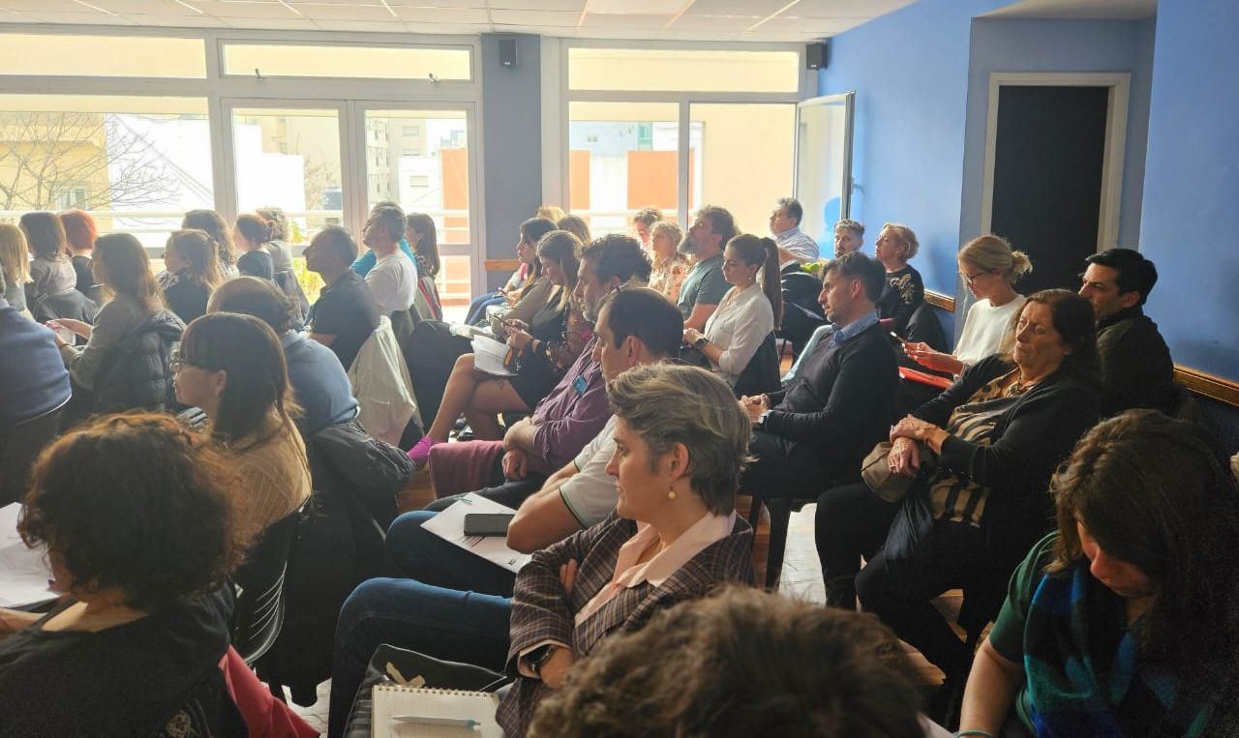
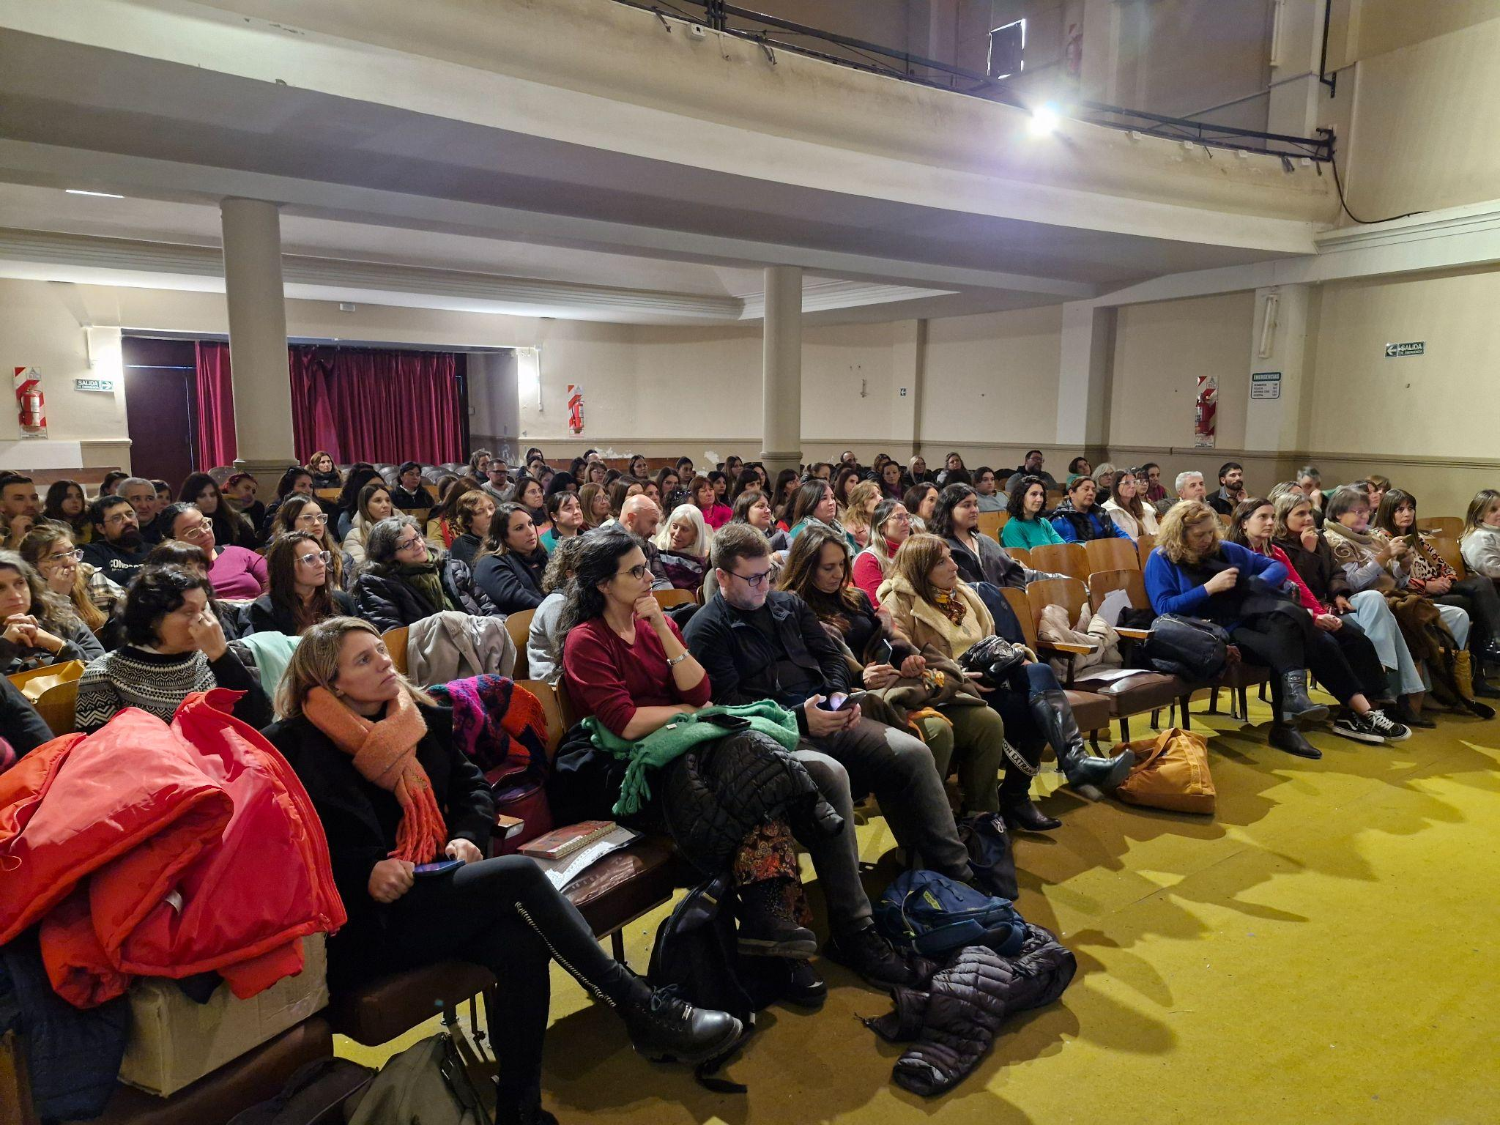
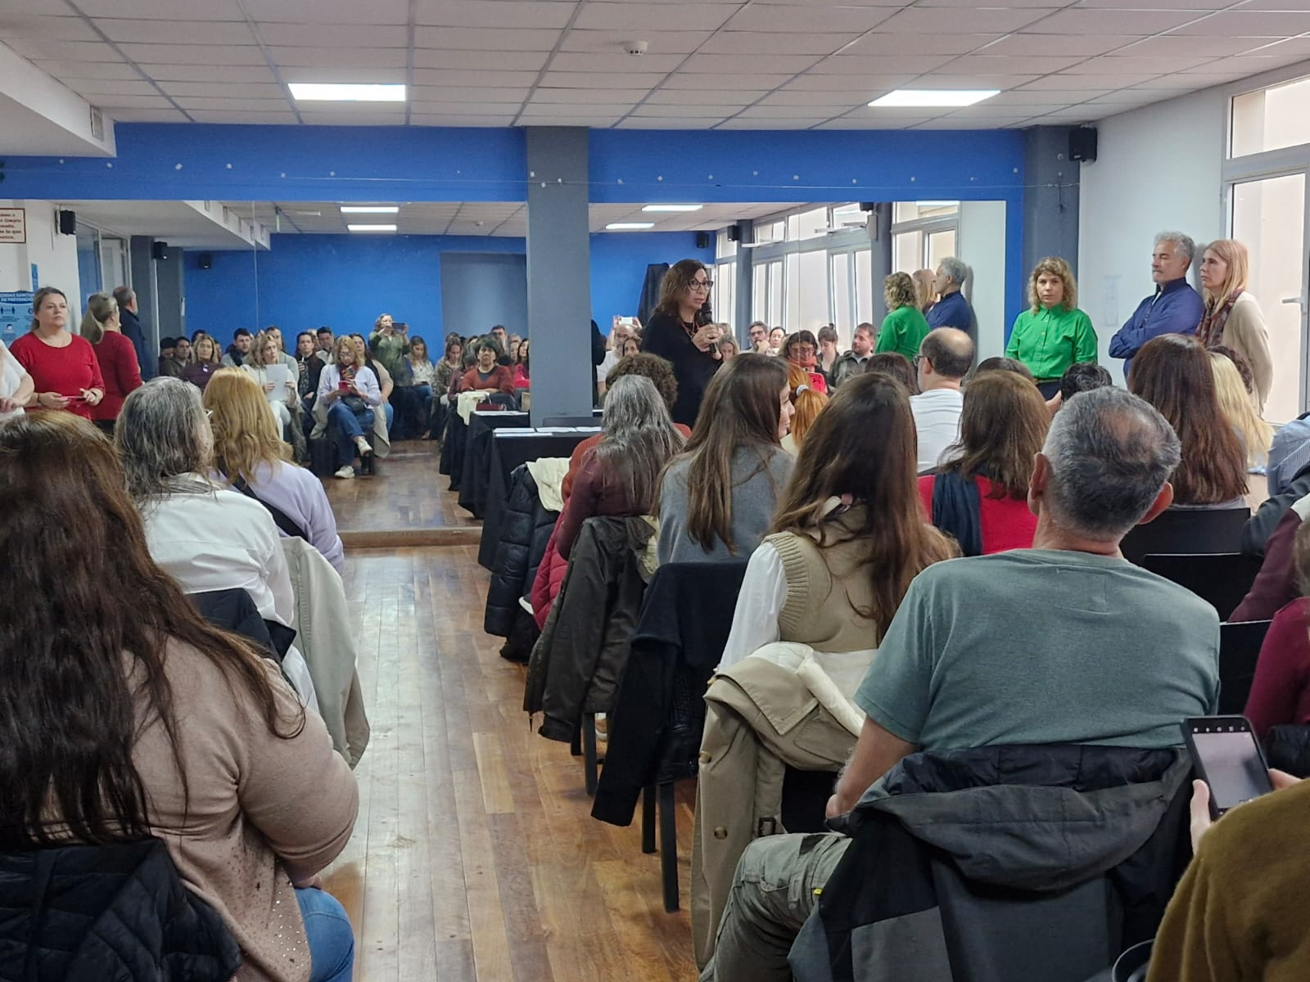
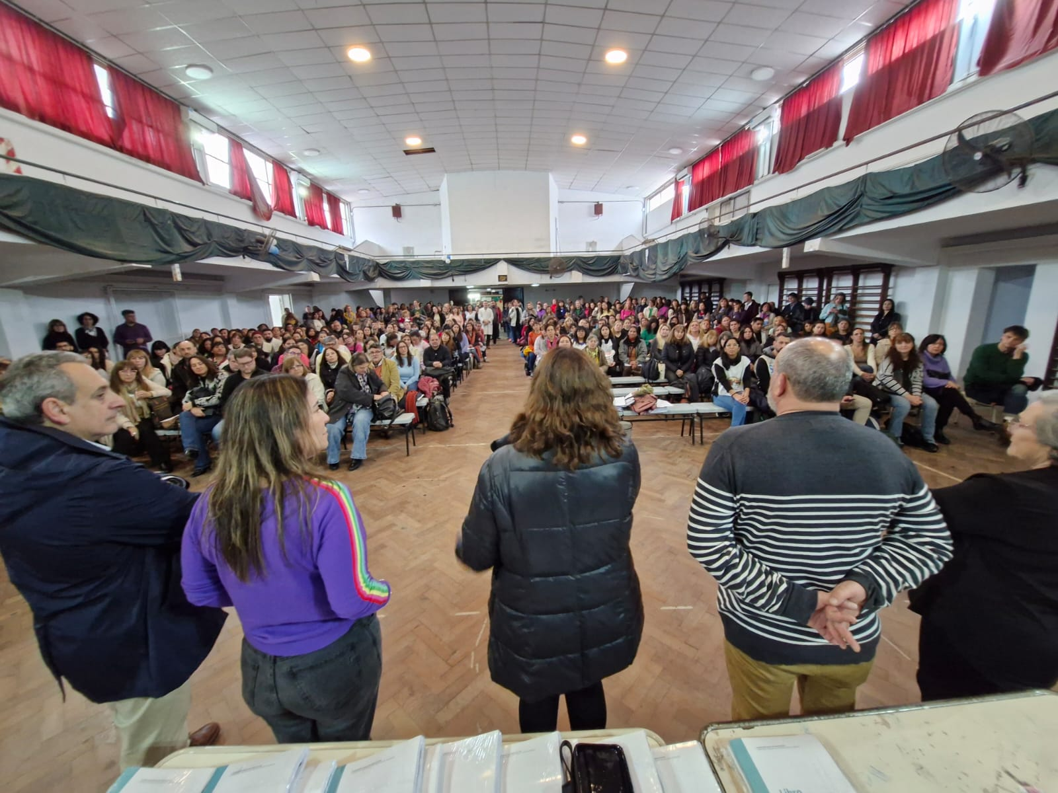
Resolución 6179/25
Normativa que es resultado de la construcción
colectiva

Slide 3

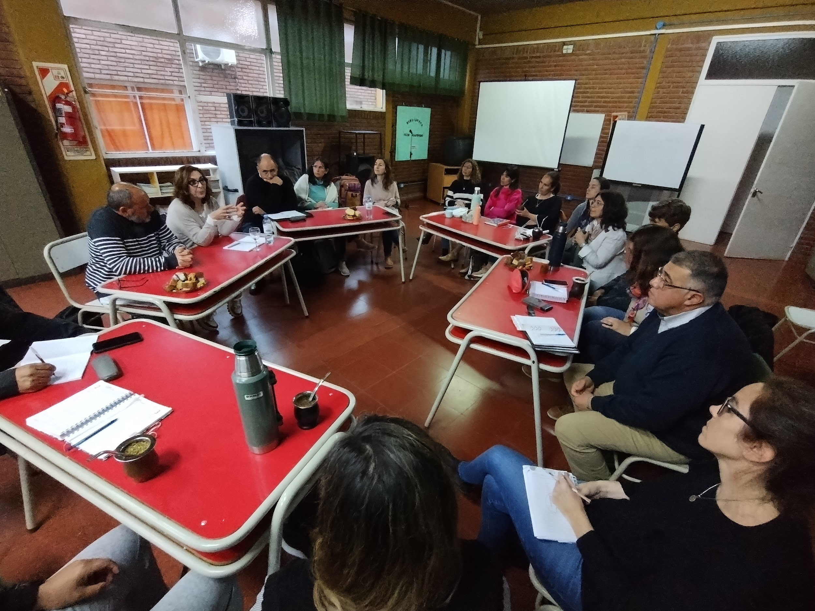
Marco General y Ámbito de Aplicación
Objetivo de la Normativa
Se establece el marco normativo para la cobertura en carácter de provisional y suplente de
Módulos y horas cátedra
Unidades Curriculares
Cargos de base
Preceptores, EMATP (Encargado de Medios de Apoyo Técnico Pedagógico), Bibliotecarios
Roles Específicos
Intérpretes de Lengua de Señas Argentina (LSA) y Fonoaudiólogos

Slide 4
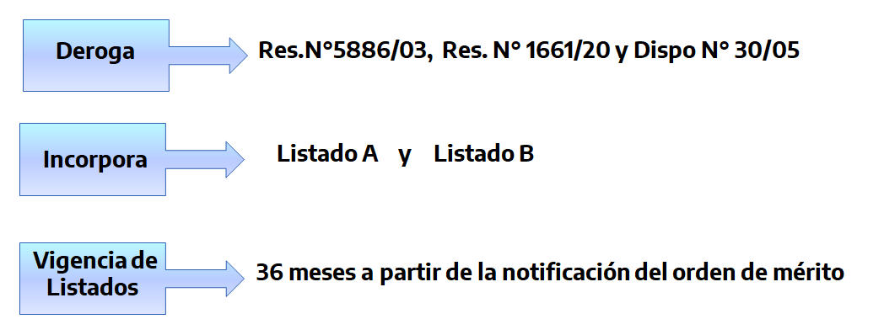
Marco General y Ámbito de Aplicación
Puntos Clave

Slide 5
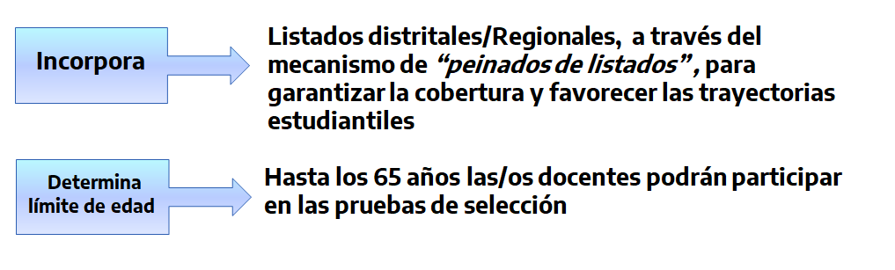
Marco General y Ámbito de Aplicación
Puntos Clave

Slide 6
Anexo 1: El Procedimiento de Selección
Instancias de evaluación
El proceso se compone de cuatro instancias consecutivas. Es fundamental comprender que la aprobación de una instancia habilita a la siguiente
Evaluación de Títulos y Antecedentes
Instancia administrativa donde se determina si la o el aspirante forma parte del Listado A o B o no puede participar de las pruebas. Se asigna puntaje según su trayectoria
Evaluación de la Propuesta Pedagógica
La o el aspirante presenta la propuesta pedagógica 5 días corridos después de notificarse si está en condiciones por antecedentes
Constituye un plan de trabajo escrito para la cátedra o cargo
Con una ponderación menor a 28 no podrá continuar con el proceso.
Se diferencian grillas de evaluación según sean carreras docentes o tecnicaturas superiores

Slide 7
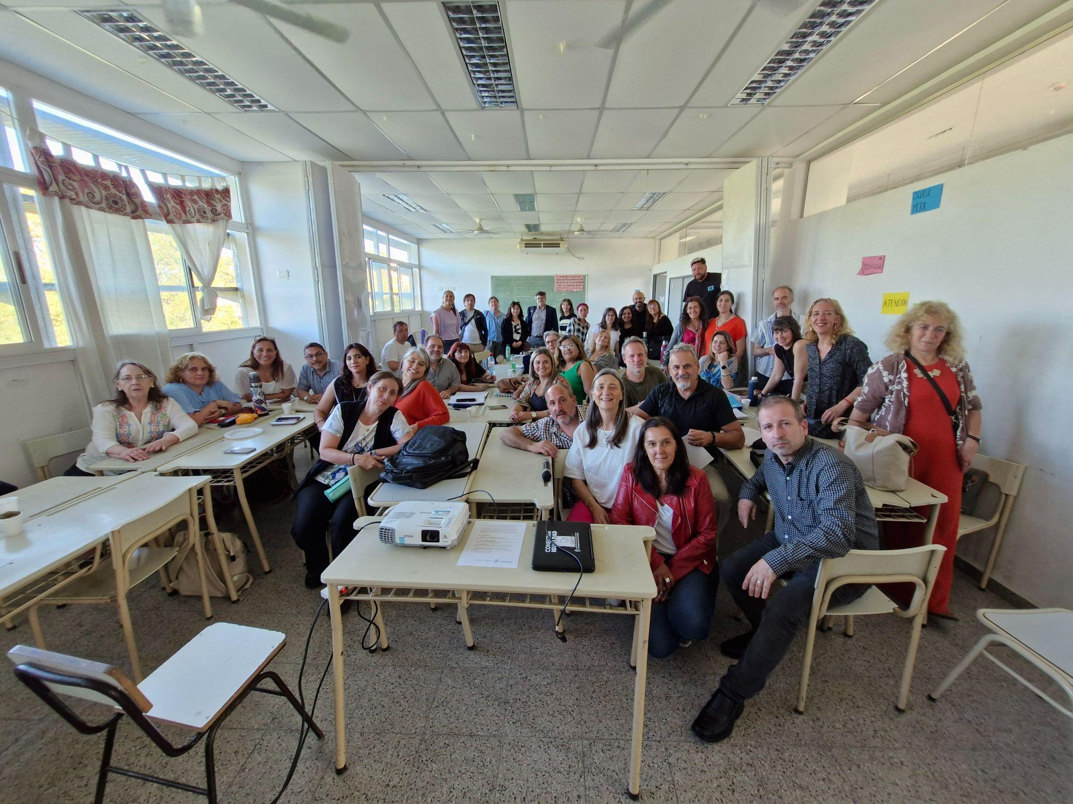
Anexo 1: El Procedimiento de Selección
Cuatro instancias de evaluación
Clase Pública
-Exclusiva para módulos y horas cátedra-
La o el aspirante presenta la planificación de una clase y justifica y defiende ante la CE los fundamentos, criterios y decisiones pedagógico-didácticas que la sustentan
Entrevista
Instancia de profundización sobre la propuesta, el perfil docente, el conocimiento del nivel superior y la adecuación al rol por el cual participa de las pruebas

Slide 8

Anexo 1: El Procedimiento de Selección
Conformación de la Comisión Evaluadora (CE)
La CE se constituye para garantizar transparencia y pluralidad. Está compuesta por
Un Directivo: Director/a o miembro del equipo de conducción.
Dos Docentes de la Institución: Especialistas en el área o con dominio curricular afín.
Un Evaluador Externo: Docente o profesional de otra institución.
Un Estudiante: Estudiante regular con al menos el 51% de las materias aprobadas.
Se podrán conformar CE distritales/Regionales cuando haya acuerdos entre los IS

Slide 9
Anexo 1: El Procedimiento de Selección
Definición de Listados - Orden de Mérito
El proceso se compone de cuatro instancias consecutivas. Es fundamental comprender que la aprobación de una instancia habilita a la siguiente
Listado A
Aspirantes que cumplen con los requisitos del Artículo 60 del Estatuto del Docente: Título habilitante según nomenclador para los módulos o cargo que se cubre
Listado B
Aspirantes sin condiciones por Art. 60, pero con título habilitante para el Nivel Superior en un área de conocimiento afín a la especialidad.
Ejemplo: Profesor/a en Ciencia Política o Lic en Historia con tramo docente para la cobertura de P. Sociopolítica

Slide 10
Anexo 1: El Procedimiento de Selección
Definición de Listados - Orden de Mérito
Excepciones
Aspirantes con título de Nivel Superior con validez nacional en disciplina afín dentro del mismo campo de conocimiento de los módulos/horas cátedras a cubrir, sin título docente o tramo de formación pedagógica. Exclusivo para tecnicaturas superiores y módulos específicos de Educación Artística Superior.
Jubiladas/os para una unidad curricular o cargo vacante por su propia jubilación cuando se hayan cumplido todas las instancias para la designación por parte de la SAD
Orden de mérito
se establece entre quienes hayan aprobado con el mínimo establecido todas las instancias de evaluación

Slide 11
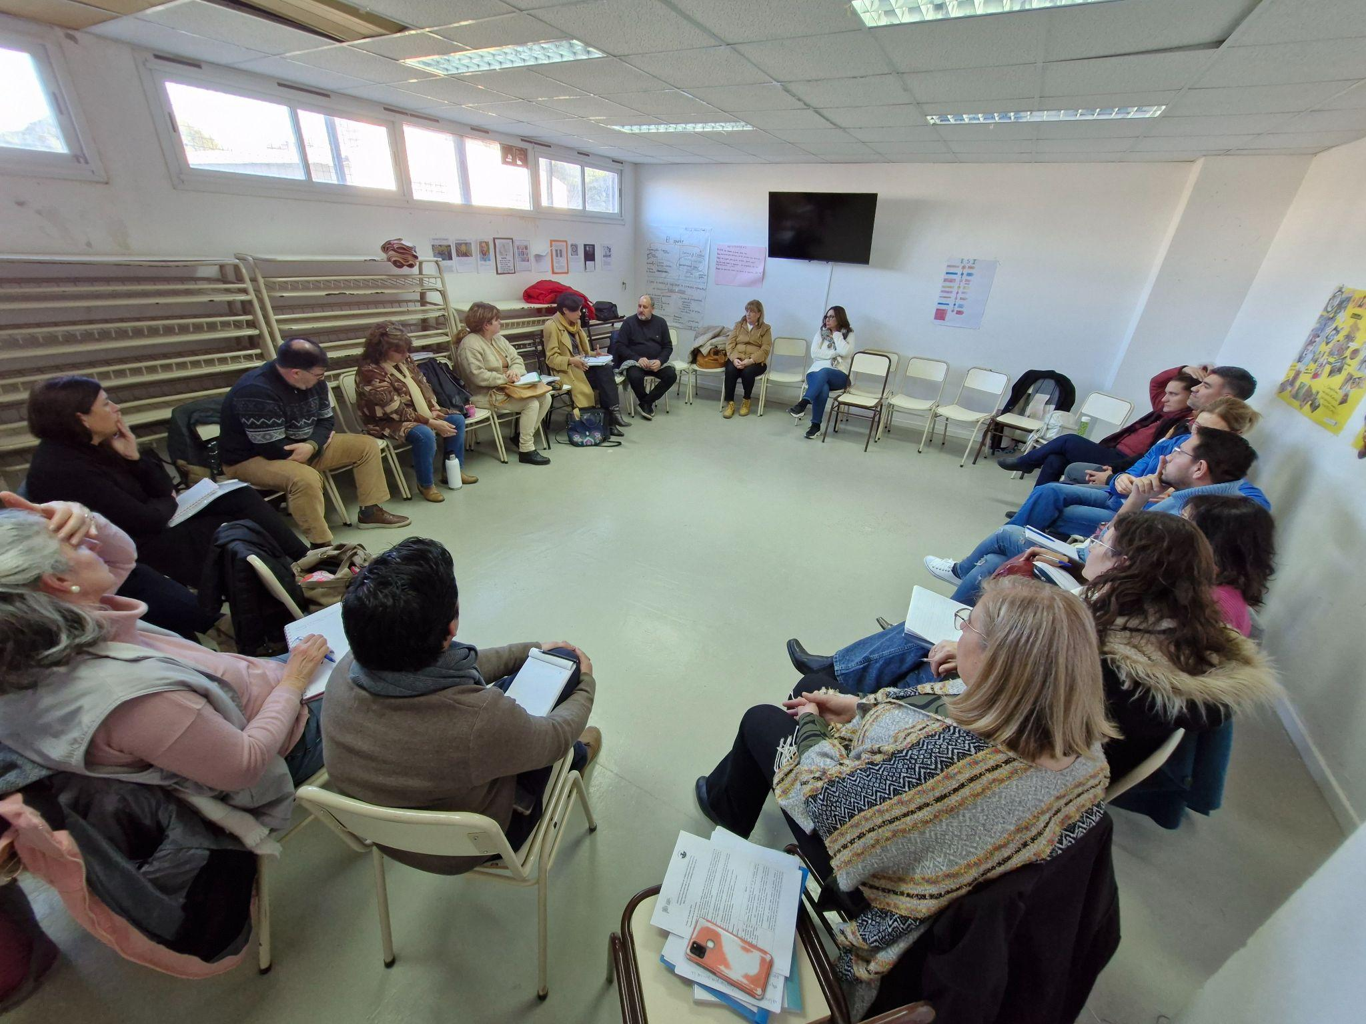
Anexo 2: Valoración de Títulos y Antecedentes
Definición de Listados - Orden de Mérito
Detalla cómo se asignan los puntajes por títulos y antecedentes
Tribunal de Clasificación descentralizado
Asigna puntaje por título y antecedentes en relación con el art 60
Comisión Evaluadora
Asigna puntaje por antecedentes que el Tribunal Descentralizado del distrito no tiene en cuenta por art 60
Tabla de valoración que llega a un máximo de 20 puntos

Slide 12
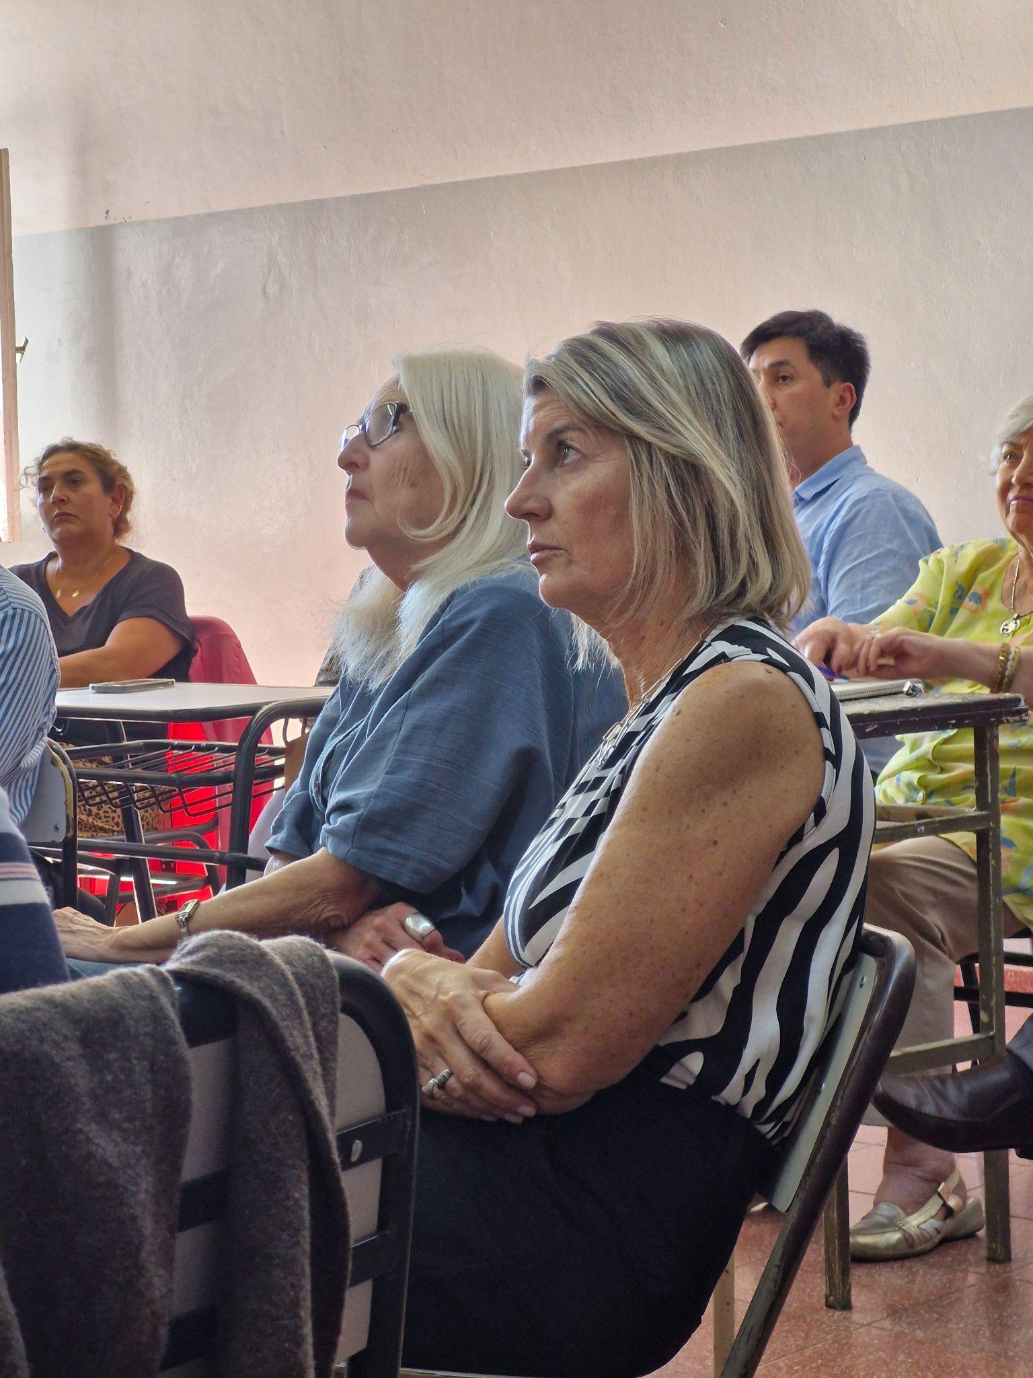
Anexo 3: Cobertura de módulos
Contenido
Establece prescripciones y brinda orientaciones a las y los aspirantes para participar de las diferentes instancias.
Brinda herramientas a la Comisión Evaluadora (CE).
Instrumentos de evaluación
Propuesta Pedagógica: grillas diferenciadas por carrera docente, docente artística, tecnicatura superior y tecnicatura superior artística
Clase Pública y Entrevista grilla común

Slide 13
Anexo 3: Cobertura de módulos
Propuesta Pedagógica
La o el aspirante expone de manera fundada, en no más de 15 carillas, cómo será el desarrollo de la unidad curricular.
Se prescribe una estructura y orientaciones para la elaboración y evaluación
Encabezado: Datos completos del Instituto, Carrera, Unidad Curricular y Aspirante.
Fundamentación: Marco epistemológico, didáctico e institucional. ¿Por qué y para qué se enseña esto?
Propósitos: Intenciones educativas del docente.
Contenidos: Selección, organización, jerarquización y secuenciación de los saberes.
Estrategias Metodológicas: Cómo se enseñará. Actividades, tiempos y dinámica de clase.
Recursos: Materiales didácticos y soportes tecnológicos.
Bibliografía: Obligatoria y de consulta (separada para el docente y para el estudiante).
Evaluación: Criterios, instrumentos y régimen de aprobación.
Cronograma Tentativo: Distribución temporal de los contenidos

Slide 14
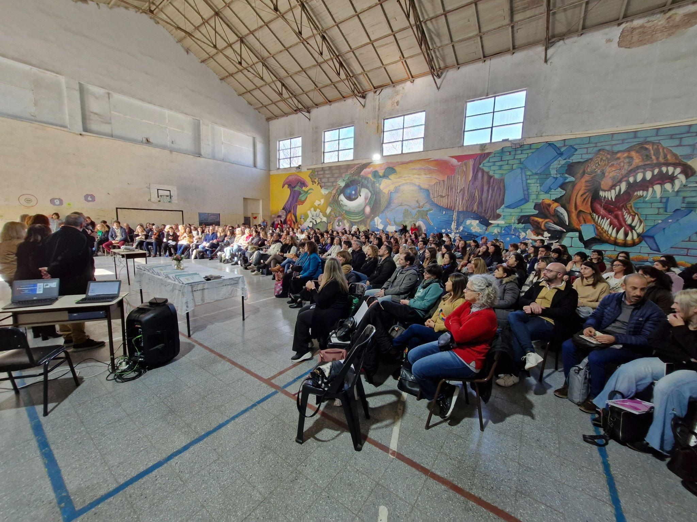
Anexo 3: Cobertura de módulos
Clase Pública
No es necesariamente una puesta en acto, pero si es una fundamentación oral de las decisiones didácticas sobre la planificación de una clase
La Comisión selecciona tres temas del diseño curricular.
El aspirante elige un tema y tiene tres días hábiles para prepararlo.
Duración: 20 a 30 minutos.

Slide 15
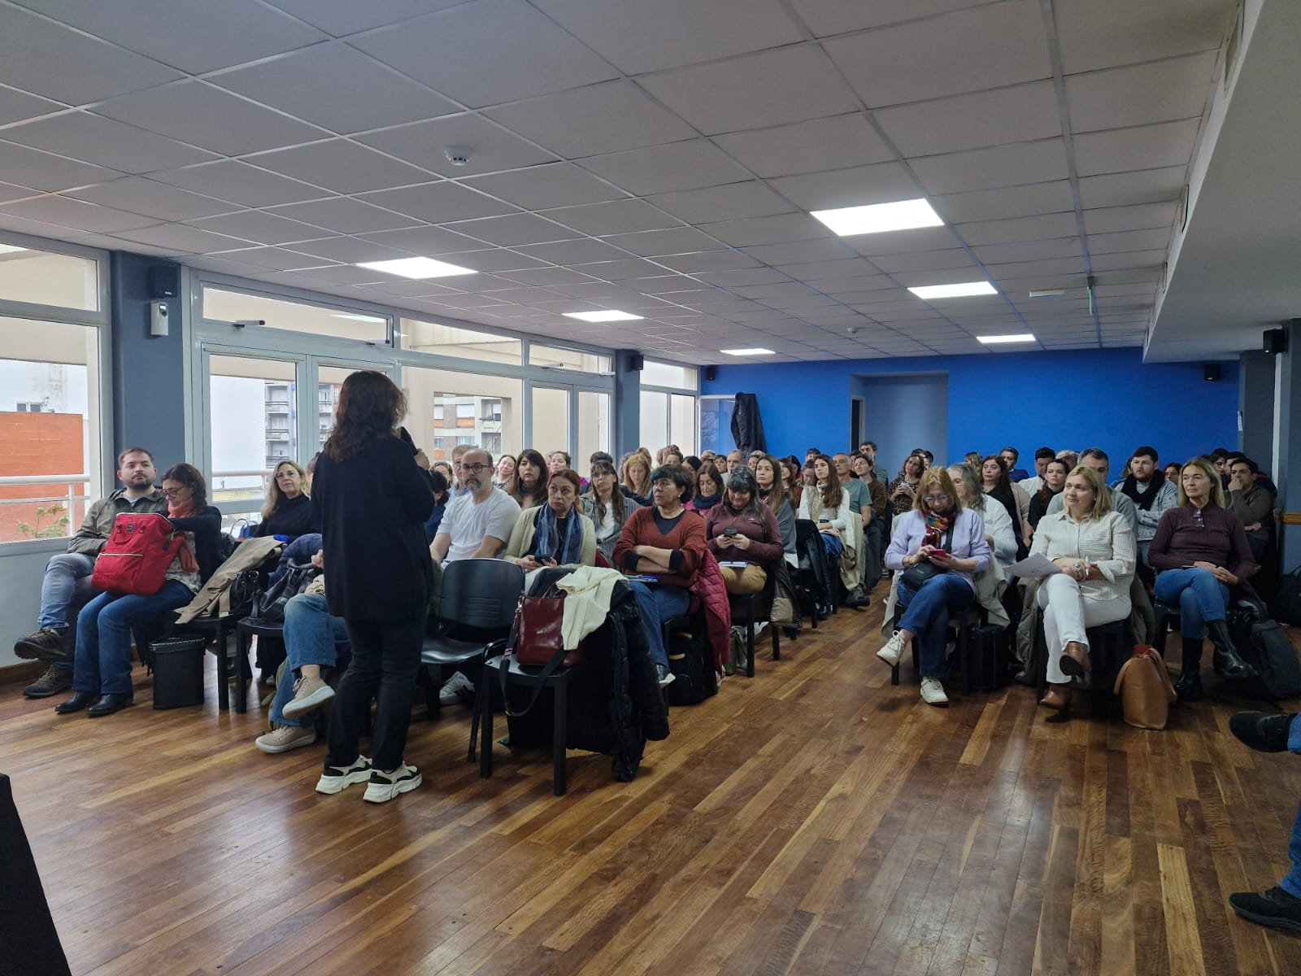
Anexo 3: Cobertura de módulos
Entrevista
Se realiza posteriormente a la clase pública.
Se analizan puntos débiles o fuertes de la propuesta pedagógica y la clase pública
Se evalúa el perfil del docente para el Nivel Superior y su conocimiento de la dinámica de las instituciones de Nivel Superior

Slide 16
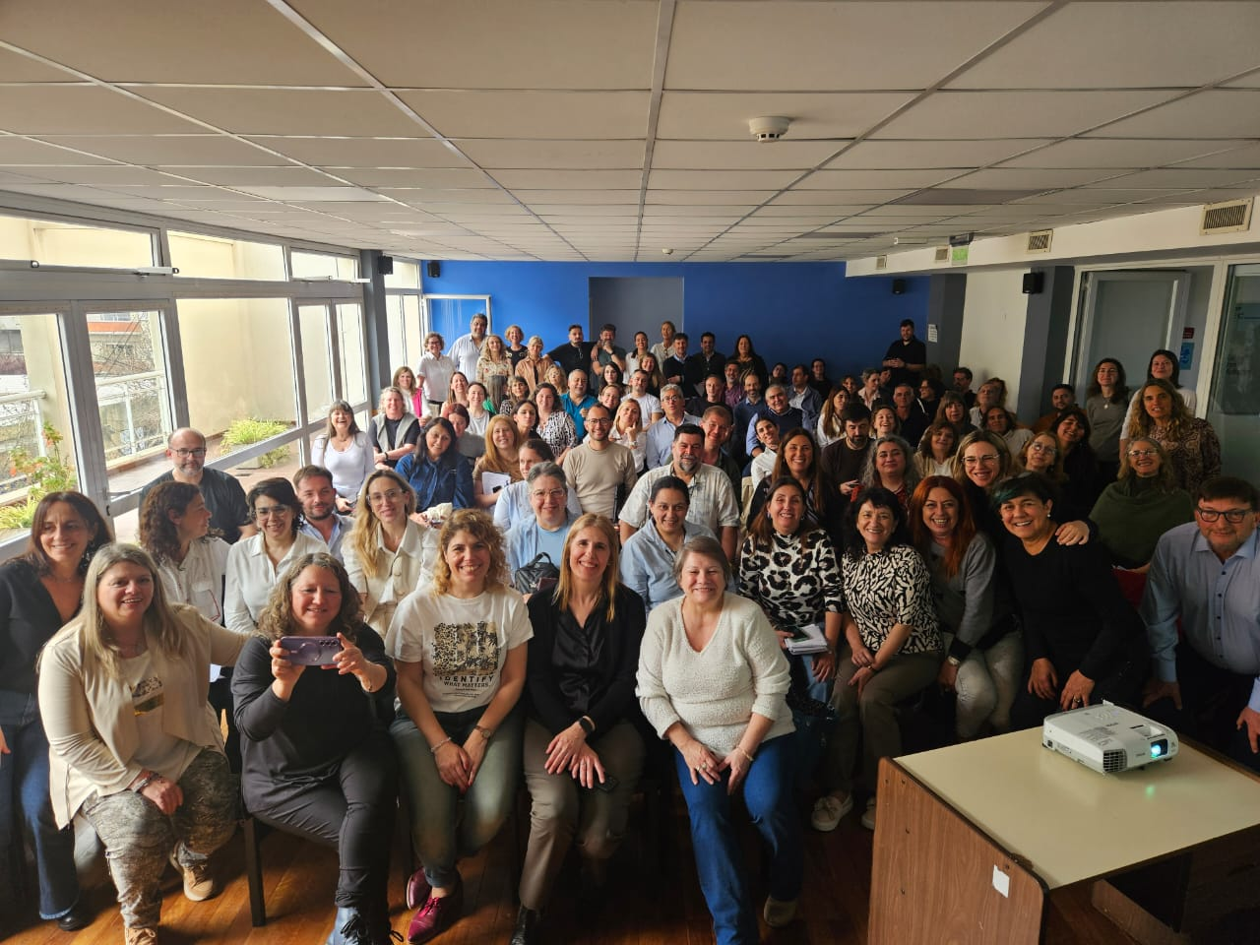
Anexos 5 a 8: Específicos por cada cargo
Orientaciones para la cobertura
Se define el enfoque y las tareas que caracterizan el rol de cada cargo
Se establecen prescripciones y brindar orientaciones a las y los aspirantes para participar las diferentes instancias
Se brindan herramientas a la CE para la evaluación
Instancias
Propuesta
Pedagógica
Entrevista

Slide 17
Anexos 5 a 8: Específicos por Rol
Anexo 4 - Bibliotecarias y Bibliotecarios
Tareas: como gestor/a cultural y con un rol pedagógico. No se limita a la custodia de libros. Debe dinamizar la información, generar proyectos de promoción de la lectura, formar usuarios autónomos y participar en redes institucionales.
Anexo 5 - EMATP (Encargada y encargado de Medios)
Tareas: Mediador didáctico en entornos tecnológicos. Administra entornos virtuales (campus, SIU), brindar asistencia técnica-pedagógica a docentes y alumnos, producir materiales digitales y mantener el equipamiento.

Slide 18
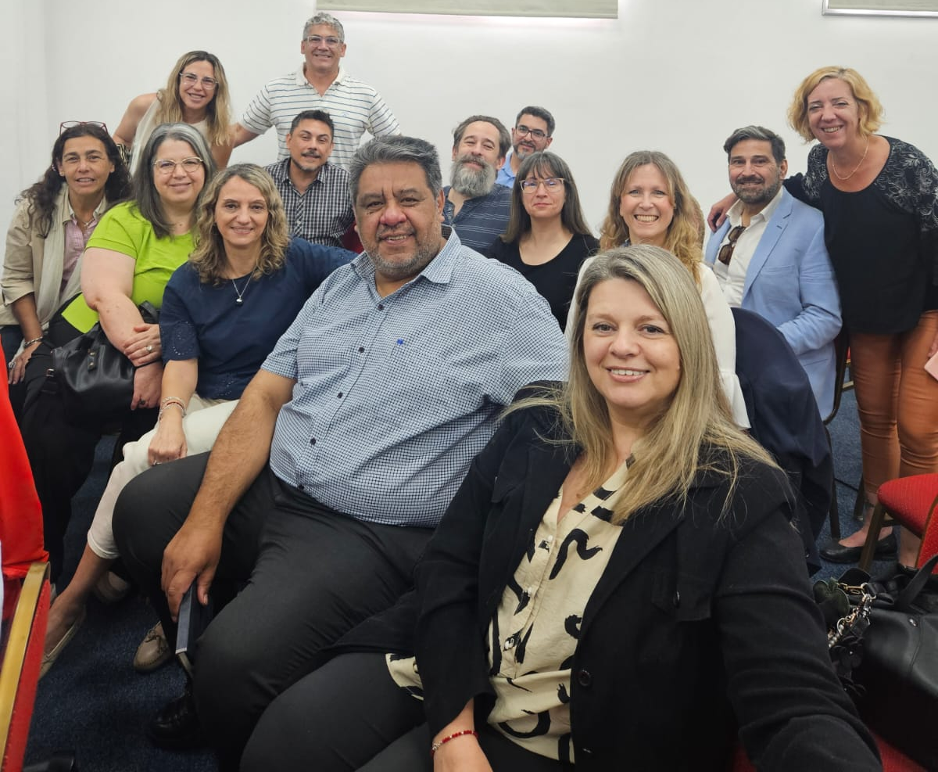
Anexos 5 a 8: Específicos por Rol
Anexo 6 - Fonoaudiólogas y Fonoaudiólogos
Tareas: Salud de la voz aplicada a la formación docente. Detección temprana de disfonías, talleres de higiene vocal, entrenamiento de la voz profesional y seguimiento de estudiantes.
Anexo 7 - Intérprete de Lengua de Señas (LSA)
Tareas: Garantizar del derecho a la educación Superior para estudiantes sordos e hipoacúsicos.
Instancias:
Prueba Específica de Desempeño:
Traducción de texto escrito (Español) a LSA.
Interpretación simultánea de video (LSA) a Español oral.

Slide 19
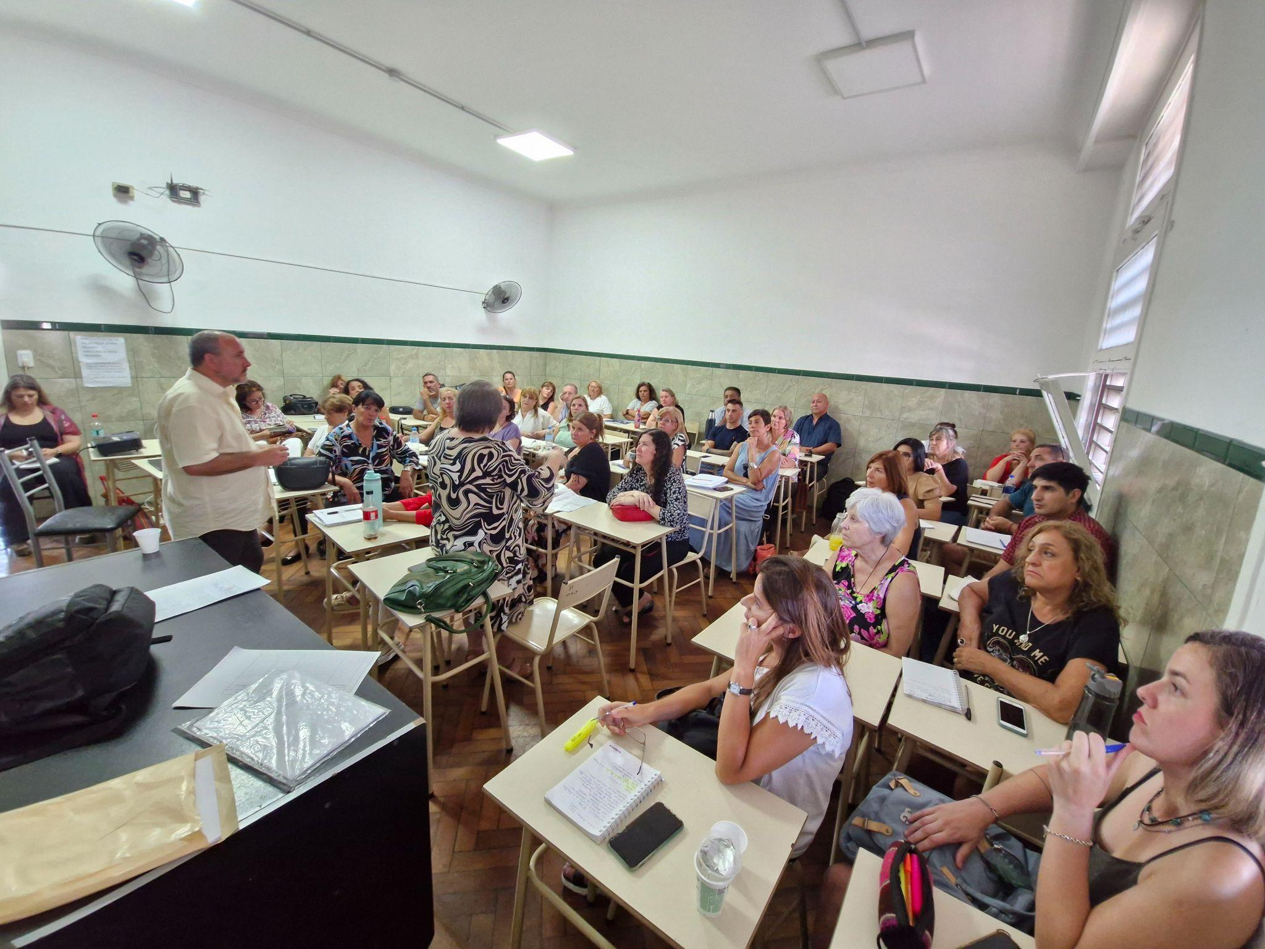
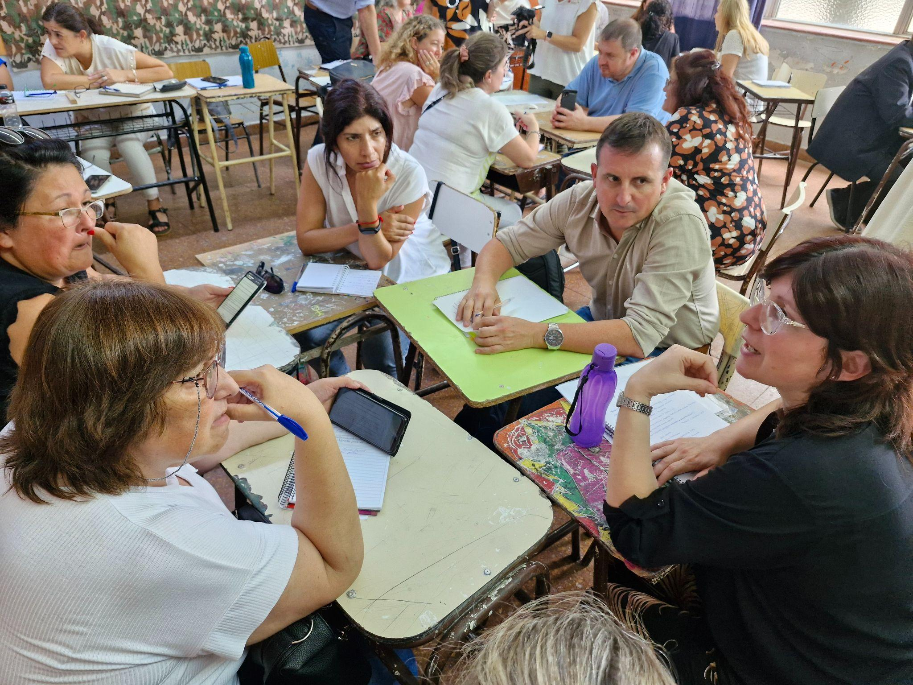
Anexos 5 a 8: Específicos por Rol
Anexo 8 - Preceptoras y Preceptores
Tareas: Acompañar de trayectorias formativas en una doble dimensión: Administrativa y Pedagógica. Participa activamente de la construcción de la filiación institucional y seguimiento académico(Pedagógica) y también de la gestión administrativa

Slide 20
Anexo 9: Formularios
Puntos Clave
Formularios 1 y 2
Declaración Jurada de datos personales y antecedentes laborales y Académicos
Formulario 3
Planillas de registro de puntaje de las diferentes instancias, orden de mérito y notificación de aspirantes
Formulario 4
Certificación modelo para el desempeño como parte de la CE

